Slide 1
TAKLIMAT BIASISWA 2024

Slide 2
KWAPM (KUMPULAN WANG AMANAH PELAJAR MISKIN)-* Jika tiada pindaan
-Pelajar warganegara Malaysia yang bersekolah di Sekolah Rendah/Menengah Kerajaan dan Bantuan Kerajaan (Tahun 1 hingga Tingkatan 3 2024/2025). Pada tahun 2024/2025, peluasan pemberian Bantuan Am Persekolahan ( BamP) Kumpulan Wang Amanah Pelajar Miskin ( KWAPM) kepada murid tahun 1 hingga Tingkatan 3 kalender akademik sesi 2024/2025 ( merujuk kepada surat dari Bahagian Kewangan, KPM, Ruj: KPM.800-4/4/28 Jld 21 (3) bertarikh 29 Disember 2023 atau surat dari JPNS ( JPNS.SPM 800-5/6/2 Jld 4 (22) bertarikh 23 Januari 2024. ) Ibu bapa kepada murid-murid Peralihan hingga tingkatan 3 sesi 2024/2025 diminta untuk mengemaskini data murid dalam APDM dan melalui portal https://public.moe.gov.my dan https://idme.moe.gov.my supaya murid yang layak mohon KWAPM akan diberi borang -borang permohonan PB1 dan PB2 untuk diisi.
-Pelajar miskin yang berpendapatan keluarganya berada di bawah *Pendapatan Garis Kemiskinan (PGK) Nasional semasa seperti berikut: (PGK akan ada pindaan mengikut tahun semasa) boleh mohon KWAPM.

Slide 3
Bantuan KWAPM tahun 2024 masih menggunakan PGK Makanan 2019 mulai Penggal 1, kohort 2022/2023 -SURAT KPM.400-3/1/85 Jld. 14 (11)

Slide 4
-Syarat-syarat tambahan pemohonan KWAPM: -Pemohon yang layak perlu mengisi borang pemohonan PB1.Borang PB1 boleh didapati daripada guru tingkatan atau guru-guru biasiswa atau cara lain seperti mendapat sofcopy borang melalui Whatsapp kelas. Borang permohonan yang lengkap perlu dihantar dengan dokumen sokongan yang lengkap secara hardcopy ( Salinan ic murid dan salinan surat lahir murid, salinan ic ibu bapa/ penjaga, salinan sijil kematian dan salinan hak penjagaan atau salinan sijil cerai bagi yang berkenaan )yang telah disahkan oleh pihak berkenaan (pegawai kerajaan Gred A atau DG41 ke atas) kepada guru-guru tingkatan atau guru-guru biasiswa .
- Maklumat pemohon kwapm yang layak akan dimasuk dalam sistem APB (sistem Aplikasi Pengurusan Bantuan)oleh guru biasiswa KWAPM dan tunggu senarai berjaya yang dipilih dari Kementerian Pelajaran Malaysia pada bulan Ogos/September/Oktober tahun semasa ikut takwim KWAPM tahun semasa. Guru tingkatan perlu kemasini maklumat murid dalam APDM terutama pendapatan bulanan ibu bapa/ penjaga dan bilangan tanggunan. - Senarai murid yang berjaya dapat KWAPM akan mendapat wang tunai sebanyak RM150 sahaja.( one-off)

Slide 5
Ibu bapa/ penjaga kepada murid diminta memberi maklumat di atas ( terutama bahagian Viii. Jumlah pendapatan ( bulanan) ibu bapa/ penjaga –sila hantar salinan slip gaji yang terkini atau borang pengesahan pendapatan borang PB 2 yang telah disahkan oleh pegawai Gred DG 41 ke atas . IX. Jumlah tanggungan ibu bapa/ penjaga juga penting )kepada guru-guru tingkatan supaya mereka boleh key in semua maklumat ini dalam APDM pada mnggu pertama mulai 11 MAC 2023 ( Isnin) untuk permohonan KWAPM/ KWAPM kecemasan/ BKP dan lain-lain.

Slide 6
KWAPM (EKASIH) - Ekasih dipohon oleh ibubapa /penjaga murid sendiri. - Saluran pembayaran dilakukan oleh pihak sekolah sekiranya pemohon berjaya mendapat Ekasih( Senarai berjaya akan dihantar oleh Kementerian Pendidikan Malaysia pada bulan Ogos/ September/Oktober tahun semasa ikut takwim tahun semasa) -Terdapat 2 kategori iaitu kategori miskin dan miskin tegar. -Pelajar miskin yang Ketua Isi Rumah (KIR) berdaftar dengan eKASIH atau eDAMAK dan disahkan status kemiskinannya sebagai MISKIN atau MISKIN TEGAR sahaja. (Ibubapa/penjaga yang memohon eKASIH atau eDAMAK untuk anak mereka, bukan dipohon oleh guru biasiswa/kwapm di sekolah) - Senarai murid yang berjaya dapat KWAPM ( ekasih/ edamak) akan mendapat wang tunai sebanyak RM150 sahaja.( one-off)
(Sistem eKasih ialah satu sistem pangkalan data keluarga miskin yang diwujudkan di peringkat nasional bagi membantu merancang, melaksana dan memantau program kemiskinan. Ringkasnya, bantuan eKasih adalah untuk mereka yang miskin tegar)

Slide 7
KWAPM ( DMOA)- EDAMAK
-Data Murid Orang Asli sama ada berstatus Miskin dan Miskin Tegar( Data dikenalpasti melalui sistem APDM- Aplikasi Pengurusan Data Murid).
- Senarai murid yang berjaya dapat KWAPM ( DMOA) akan mendapat wang tunai sebanyak RM150 sahaja.( one-off)

Slide 8
Kwapm kecemasan:- permohonan dalam 2/3 bulan daripada tarikh kejadian/ kes
*Jika tiada pindaan

Slide 9
Jika mohon Kwapm Kecemasan, dokumen sokongan ini perlu dihantar bersama borang PB1 dan borang PB2.

Slide 10
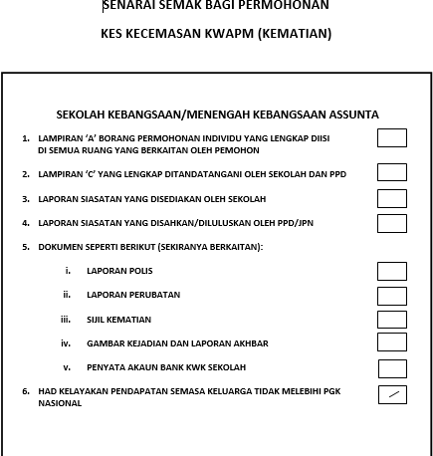

Slide 11
EMBPK/EMK (ELAUN MURID BERKEPERLUAN KHAS/ Elaun Murid Khas)-* Jika tiada pindaan
Pemohon adalah dari kategori Murid berkeperluan Khas (MBPK) yang ada kad OKU ( Orang Kelanian Upaya). Ibu bapa yang ada anak MBPK- Murid berkeperluan Khas yang ada Kad OKU sila maklumkan kepada guru tingkatan masing-masing dan sila hantar dokumen seperti salinan kad OKU murid, salinan IC murid, salinan IC ibu bapa, salinan nombor akaun buku Bank Simpanan Nasional murid dan borang pengesahan pendapatan PB2 ibu bapa / penjaga atau salinan slip gaji yang terkini). Borang permohonan EMK perlu diisi dan salinan dokumen yang berkenaan perlu dihantar kepada guru EMK/ PK Hem ( yang telah disahkan) secara hardcopy melalui guru tingkatan untuk permohonan. Permohonan EMK pada tahun ini ialah sebelum 15 Mac 2024 dalam sistem APB ( Sistem Aplikasi Pengurusan Bantuan – yang diurus oleh guru-guru EMK). Jika ada permohonan tercicir ( Murid MBPK baharu yang buat kad OKU pada bulan Mac- April) , permohonan EMK tercicir pada bulan Mei 2024
( calon cicir ialah murid yand mendaftar kad OKU pada bulan Mac hingga April 2024 dan pendaftaran sekolah sehingga bulan Mei 2024 (penerimaan rayuan dari 2 Mei hingga 10 Mei 2024 sahaja). MBPK yang mendapat kad OKU selepas 30 April 2024 tidak akan dibayar EMK pada tahun semasa.(kecuali kes di mana sekolah asal murid MBPK tersebut telah menolong murid MBPK tersebut mohon EMBPK di sekolah asalnya sebelum 15 Mac 2024)

Slide 12
EMBPK( Elaun Murid Berkeperluan Khas)- Jika ada murid baharu masuk ke sekolah kita yang ada kad OKU ( terutama murid kelas Peralihan / Tingkatan 1 tahun 2024/2025) , ibu bapa/ penjaga perlu mendapat borang PB1 dan borang EMK daripada guru –guru tingkatan atau guru EMK, isi lengkap dan mohon EMBPK ( Elaun Murid Berkeperluan Khas) melalui guru EMK, Puan Anis Tasnim binti Adenan pada minggu pertama sebelum 15 Mac 2024 berserta salinan dokumen yang diperlukan. Paling lewat hantar borang EMBPK adalah pada 13 Mac 2024( Rabu).

Slide 13
BKP(BIASISWA KECIL PERSEKUTUAN)-* Jika tiada pindaan
( Tarikh tutup permohonan BKP sebelum 24 Mac 2024)
-Pemohon adalah dari Tingkatan 1 hingga Tingkatan 5 yang belajar di sekolah kerajaan dan sekolah bantuan kerajaan.
-Pemohon adalah murid warganegara Malaysia.
-Keputusan Akademik dan kokurikulum pemohon mesti baik, pencapaian yang baik dalam bidang akademik dan kokurikulum berdasarkan merit tahun semasa. ( Markah merit akan dikira berdasarkan markah akademik , kokurikulum dan sebagainya berdasarkan borang permohonan dan dokumen yang dihantar kepada guru BKP)
-Jumlah pendapatan bulanan kasar ibubapa/ penjaga pemohon tidak melebihi RM2589 sebulan.( mengikut surat pekeliling kewangan bilangan 2 tahun 2024: Bantuan Biasiswa Kecil Persekutuan (BKP) bertarikh 27 Februari 2024.
( guru tingkatan perlu kemaskini pendapatan bulanan ibu bapa berdasarkan slip gaji atau borang PB2 –borang pengesahan pendapatan yang telah disahkan.)
-Murid yang layak perlu memohon setiap tahun dengan mengisi borang permohonan PB1 dan PB3 yang boleh diperolehi melalui guru-guru tingkatan atau guru-guru biasiswa BKP di sekolah masing-masing pada awal tahun setiap tahun. Borang yang lengkap diisi berserta dokumen sokongan yang disahkan perlu diserahkan kepada Guru Tingkatan / guru BKP pihak sekolah untuk proses yang seterusnya. Sekiranya pemohon layak memohon BKP, borang mereka akan diproses oleh guru biasiswa BKP.
-Pemohon yang berjaya dapat tawaran BKP adalah dipilih oleh Kementerian Pendidikan Malaysia dan layak dapat bantuan BKP untuk tahun semasa sahaja.
-Pemohon yang berjaya pada tahun semasa tidak semestinya dapat BKP pada tahun berikutnya maka perlu mohon setiap awal tahun.
-

Slide 14
Kadar:
JENIS BIASISWA | TINGKATAN | KADAR BIASISWA (RM SEBULAN) | BILANGAN BULAN
BKP | 1 HINGGA 4 | 70.00 | 12
 | 5 | 70.00 | 11
Syarat tambahan-Pelajar BUKAN penerima apa-apa bantuan berbentuk kewangan daripada mana-mana pihak sama ada daripada kerajaan mahupun pihak luar/ swasta. ( Contoh: Jika murid telah dapat Biasiswa Yayasan Selangor, murid tersebut tidak boleh mohon BKP)
-Dokumen sokongan yang perlu dihantar- Salinan surat lahir murid dan Salinan ic murid, Salinan ic ibu bapa/ penjaga, Salinan slip gaji bulanan ibu bapa/ penjaga yang terkini, Salinan slip Keputusan UASA/ PBD yang terkini, Salinan sijil kokurikulum ( pencapaian sukan peringkat tertinggi-MSSM/Negeri/Kebangsaan/Antarabangsa) berserta borang PB1. Sila hantar pada awal semester setiap tahun.

Slide 15
Lampiran F-Borang pengeluaran BKP lebih had:( Diisi oleh penerima BKP yang berjaya)
-Pengeluaran wang BKP lebih RM300 dalam tempoh 2 bulan- penerima BKP perlu isi borang ini dan dapat tandatangan daripada ibu bapa/ penjaga, guru tingkatan, Pengetua dan pegawai pihak BSN.
Borang ini perlu bawa ke BSN dan dapat tandatangan dan cap rasmi pegawai bsn dan kembalikan kepada guru BKP untuk rekod.
(Bagi penerima BKP yang berjaya)
Tandatangan ibu bapa/ penjaga
Tandatangan murid
Guru tingkatan perlu tandatangan
Pengetua perlu tandatangan
Pegawai pihak BSN perlu tandatangan

Slide 16
BIASISWA SUKAN-* Jika tiada pindaan
( Permohonan belum buka)
Terbuka kepada warganegara Malaysia yang belajar di sekolah dan mewakil sekolah ke pertandingan sukan peringkat yang tinggi seperti peringkat MSSM ke atas, peringkat negeri, peringkat kebangsaan atau peringkat antarabangsa. Terbuka kepada murid Tingkatan 1 hingga tingkatan 5. (Sekiranya ada tawaran, tiada tawaran pada tahun 2016)
Pemohon biasiswa sukan pada tahun 2017 tidak berjaya dapat biasiswa sukan.
Tiada pemohonan daripada kalangan murid dari tahun 2018 hingga 2021.
Tiada pemohon yang layak pada tahun 2022 hingga 2023.
Syarat yang paling utama ialah murid mewakil sekolah ke pertandingan sukan peringkat tinggi (Peringkat kebangsaan ke atas atau paling minimum peringkat MSSM) dan mendapat tempat dalam pertandingan tersebut.

Slide 19
BANTUAN BIASISWA LAIN
(CONTOH: YAYASAN SELANGOR, SEWO, KOLEJ DAN
SEBAGAINYA)
-Ada syarat-syarat khas yang ditetapkan oleh Yayasan Selangor yang diuruskan oleh guru penyelaras Yayasan Selangor, Puan Nor Nabilah binti Zainal Abidin. Syarat-syarat akan diumumkan bila ada tawaran.
Ada syarat-syarat khas yang ditetapkan oleh permohonan bantuan kebajikan SEWO (SISTER ENDA WELFARE ORGANISATION). Permohonan bantuan kebajikan SEWO terbuka kepada pelajar yang belajar di SMK Assunta yang berstatus miskin. Puan Foo Sue May yang mengurus bantuan kebajikan SEWO .
Ada syarat-syarat khas yang ditetapkan oleh biasiswa kolej dan berbeza ikut tawaran kolej yang berbeza. Guru Bimbingan dan kaunselor sesi pagi,Puan Yap Lee Yin yang menguruskan biasiswa kolej serta Program HPADS (Helping Poor and Deserving Students) dan lain-lain Sumbangan pihak luar.

Slide 20
Ibu bapa atau penjaga yang anak-anak mereka memenuhi syarat pemohonan perlu memberi maklumat-maklumat terutama bilangan tanggungan keluarga dan jumlah pendapatan bulanan dengan betul dan tepat kepada guru-guru tingkatan untuk dikey in masuk maklumat tersebut ke dalam sistem APDM pada minggu pertama mulai 11 Mac 2024 untuk memudahkan pemilihan murid yang layak mohon biasiswa BKP/ KWAPM dan sebagainya.
( Untuk murid kelas peralihan dan Tingkatan 1 sesi 2024/2025 , jika ibu bapa/ penjaga
kepada murid telah isi lengkap maklumat dalam borang profile murid maka tak perlu maklum, guru tingkatan Peralihan / tingkatan 1 boleh rujuk maklumat murid dari buku profile murid untuk dikey in dalam APDM)
- Ibu bapa atau penjaga utama/ kedua kepada murid dibenarkan untuk membuat pengemaskinian maklumat diri secara atas talian melalui portal https://public.moe.gov.my
mulai tahun 2019. Untuk makluman, proses pengemaskinian data ini boleh dilaksanakan sepanjang tahun sekiranya terdapat sebarang perubahan. Manual pengguna pengemaskinian maklumat ini boleh dimuat turun melalui portal tersebut. ( * pendapatan ibu bapa/ penjaga yang dikey in dalam sistem public.moe.gov.my dibundarkan kepada nombor bulat – contoh RM1327.89 sila bundarkan kepada RM1328.) Ibu bapa juga diminta mengemaskini maklumat dalam https://idme.moe.gov.my .

Slide 21
Borang PB1 ( borang ini digunakan untuk permohonan BKP, KWAPM/ KWAPM kecemasan, Biasiswa sukan , EMK)

Slide 22
Borang tambahan untuk permohonan BKP ( Biasiswa Kecil Perkesukutuan) dan BS ( Biasiswa Sukan)- Borang PB-3

Slide 23
Borang pengesahan pendapatan- Borang Pb 2 (Jika ibu bapa/ penjaga pemohon tiada penyata gaji bulanan)
Pihak sekolah tidak boleh sahkan borang ini.
Perlu disahkan oleh pihak yang berkenaan- Pegawai kerajaan Gred A atau DG 41 ke atas(seperti lampiran di slide seterusnya) sebelum hantar ke sekolah untuk permohonan
Ibu bapa/ Penjaga kepada
Pemohon ( murid)
perlu tandatangan dan tulis nama dan IC
pada bahagian ini

Slide 24
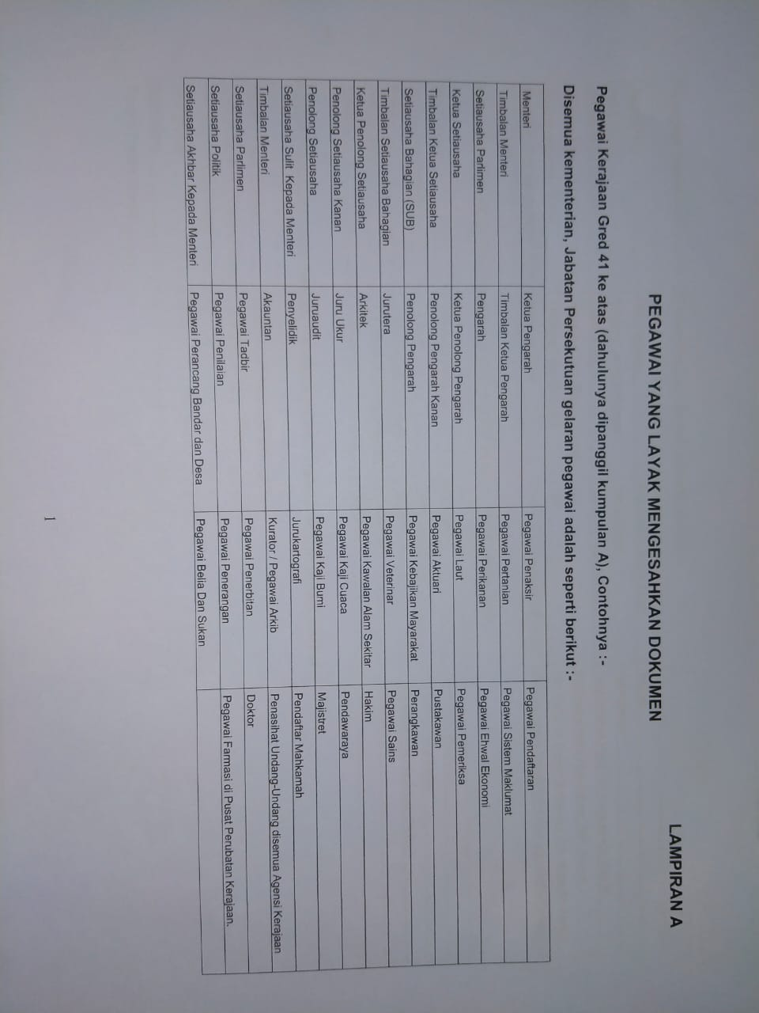
Senarai pegawai yang boleh sahkan borang pengesahan pendapatan

Slide 25
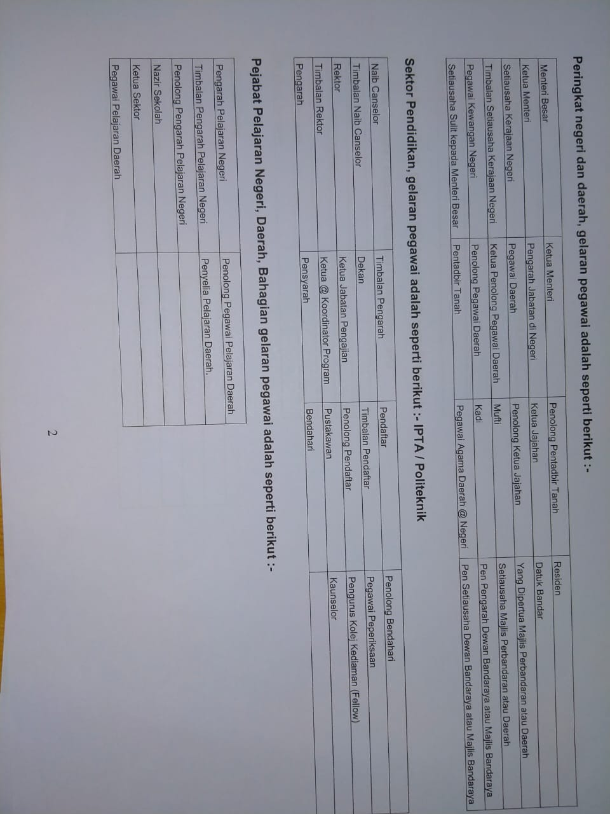

Slide 26
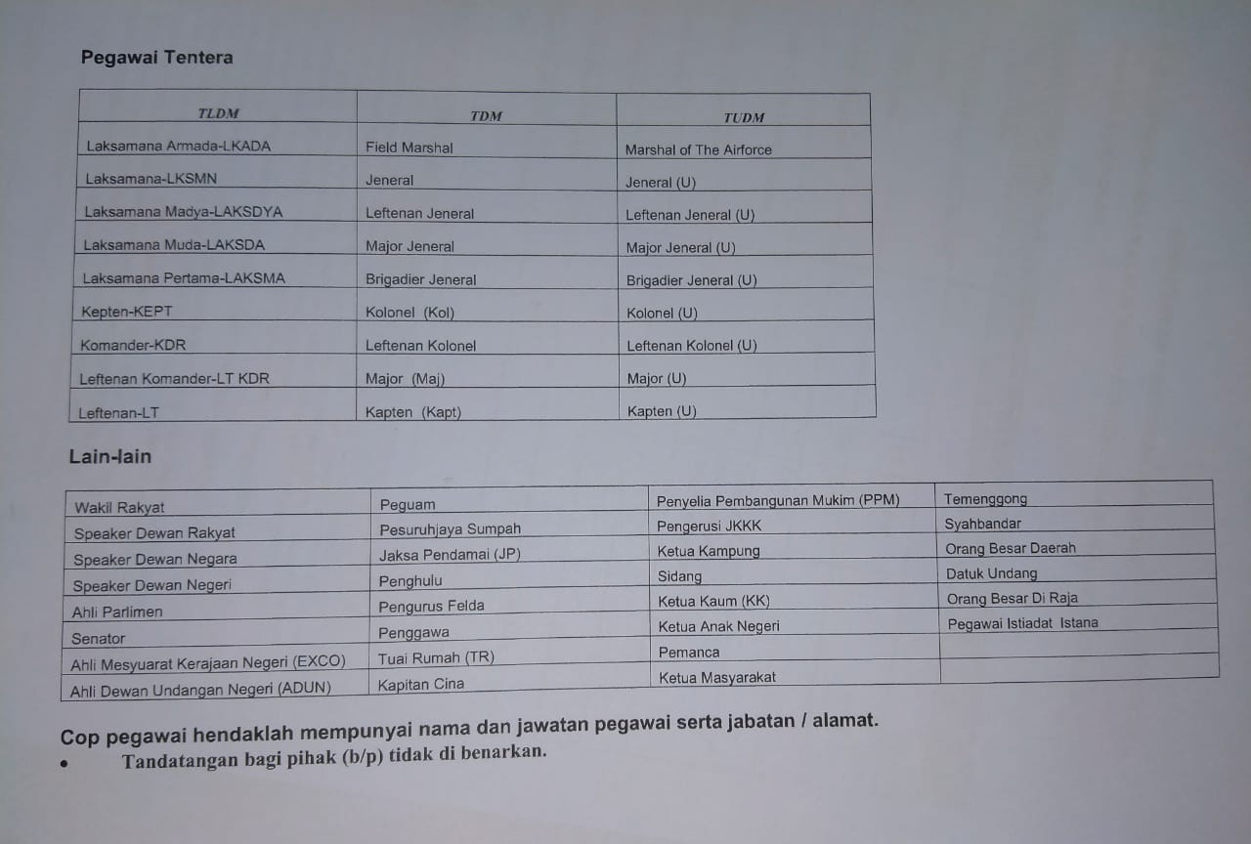

Slide 27
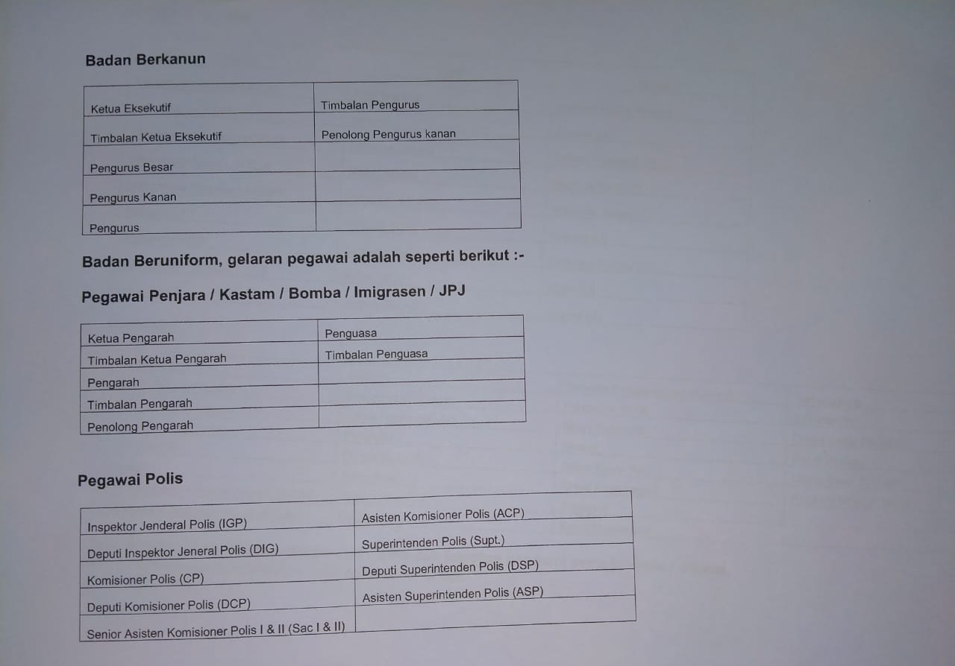

Slide 28
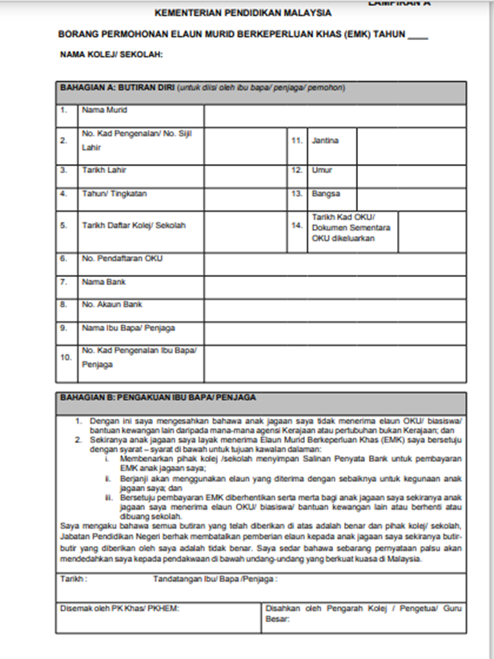
Borang permohonan EMK/ EMBPK- Elaun Murid Khas/ Elaun murid berkeperluan khas- untuk murid berkeperluan Khas (MBPK) yang ada Kad OKU ( Pemohon EMK perlu isi 2 jenis borang iaitu borang PB 1 dan Borang permohonan EMK ini)

Slide 30
-Permohonan EMK sebelum 15 Mac 2024.
-Permohonan KWAPM ( Peralihan hingga Tingkatan 3 sahaja) pada bulan Mac atau April 2024.
-Permohana BKP( Tarikh tutup permohonan BKP sebelum 24 Mac 2024)
-Permohonan BS (belum buka)
-Semua pemohon perlu hantar borang permohonan dan Salinan dokumen secara hardcopy kepada guru-guru biasiswa melalui guru tingkatan sebelum tarikh tutup setiap jenis bantuan/ biasiswa.
-Borang dan dokumen yang tidak lengkap dan tidak hantar ikut tarikh permohonan dianggap murid tidak memohon dan tidak dapat diproses borang tersebut.

Slide 31
Borang – borang permohonan dan dokumen yang tak lengkap atau hantar lewat dari tarikh tutup permohonan tidak dapat diproses. Harap maklum. Sekian, terima kasih.

Slide 32
AJK Biasiswa

Slide 33
Sekian , terima kasih.

